Slide 1
Сюжетно-ролевая игра для средней группы: «В магазин за подарками»

Slide 2
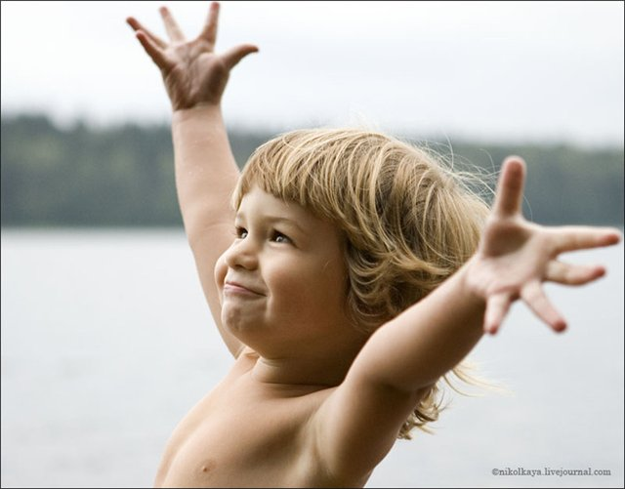
Цель:
Становление полоролевой социализации детей.

Slide 3
Программное содержание:
1. Продолжать знакомить детей с социальной действительностью, через закрепление представлений детей о профессиях: водителя, кондуктора, продавца.
2. Обучать способам практического применения знаний в речевой, игровой, трудовой, коммуникативной деятельности.
3. Формировать дифференцированные представления о нормах и правилах поведения между детьми.
4. Закреплять правила поведения в общественных местах (транспорт, магазин).
5. Воспитывать у детей уважение к труду взрослых.

Slide 4
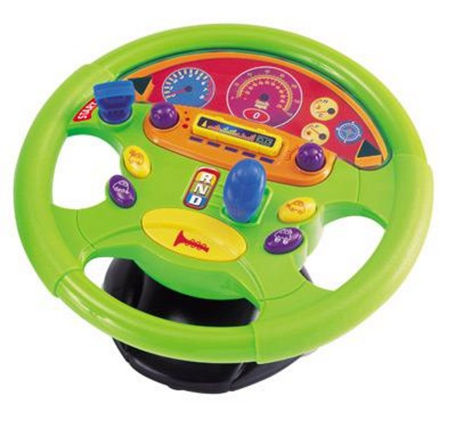
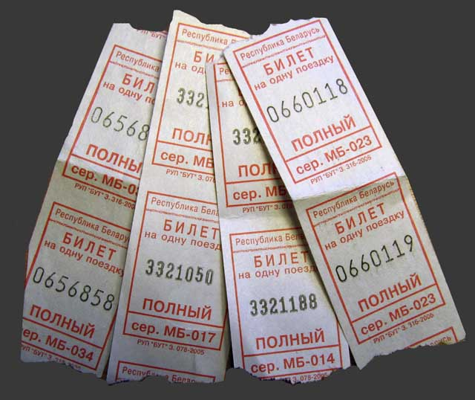
Оборудование:
Атрибуты для игры в магазин ( для мальчиков и девочек), руль, сумка с билетами для кондуктора, касса, ширма, микрофон.

Slide 5
Ход игры:
Дети входят в зал.
Воспитатель. Здравствуйте, мои друзья!
Этой встрече рада я.
До чего же, малыши,
Вы нарядны, хороши!
Посмотрю на ваши лица,
С кем хочу я подружиться.
- Вы, наверное, очень любите праздники?
- А какой праздник вы ждете (любите) больше всего?
- Я тоже люблю Новый год, когда пахнет елкой и мандаринами.
- Почему (за что) вы любите Новый год? Чем вам нравится этот праздник?

Slide 6
- Дедушка Мороз дарит вам подарки, все друг друга поздравляют и готовят подарки для родных и знакомых. Я тоже люблю получать подарки, ведь это так приятно, а еще мне нравится дарить подарки.
- А вы любите дарить подарки?
- А кому вы обычно делаете подарки?
Звучит объявление (магнитофон) «Внимание, внимание. В преддверии нового года в нашем городе открылся новый магазин игрушек. Здесь вы можете приобрести подарки для друзей и близких».
- Кстати ребята, давайте посетим новый магазин и купим подарки к Новому году для своих родных и знакомых.
- Ребята, а что мы возьмем с собой в магазин? (подвести к тому, что необходимо взять деньги, воспитатель раздает деньги (фантики).
- А нам чем мы сможем доехать до магазина? (подводит к тому, что в нашем городе будет удобнее доехать на автобусе).

Slide 7
Из-за ширмы появляется автобус)
- Кто будет водителем? (мальчик получает руль).
- А кто будет кондуктором? (вручает ребенку сумку с билетами).
При посадке в автобус воспитатель напоминает правила поведения, мальчик пропускает девочку. Кондуктор обилечивает пассажиров.
Во время поездки дети поют знакомую песню.
При выходе из автобуса, воспитатель напоминает, что первыми выходят мальчики и подают руку девочкам. Воспитатель выясняет у детей правила поведения в магазине.
Раскрывается ширма (двери в магазин, звучит тихая праздничная музыка).
Оформление: мишура, огоньки. На стеллажах расставлены разнообразные игрушки.
Воспитатель. Ребята, проходите к витрине, рассмотрите игрушки.
Воспитатель. Я буду продавцом, а вы покупатели, занимайте очередь.
-Уважаемые покупатели, мы рады вас обслужить в нашем магазине.

Slide 8
- Вы уже что-то выбрали (обращается к первому ребенку), что вам предложить (показать)? Для кого вы выбираете подарок? (воспитатель предлагает разнообразный товар).
После обслуживания 2-3 человек, воспитатель меняется ролями с детьми.
Воспитатель: Ребята, я тоже хочу купить подарок для своей подруги, кто сможет меня подменить, пока я выбираю подарок?
Ребенок встает за прилавок и принимает роль продавца. Воспитатель встает в очередь: «Кто последний, я буду за вами».
Звучит объявление «Внимание! Покупатели, которые приобрели подарок, могут посетить наш игровой зал».
После того, как все купили подарки, воспитатель благодарит «продавца» за помощь и приглашает ребенка пройти в игровой зал.
Воспитатель (надевает кепку, берет микрофон) подходит к детям и представляется: «Здравствуйте, Озерское телевидение».
Воспитатель берет интервью у нескольких детей.

Slide 9
- Вам понравился наш магазин?
- Что вам понравилось больше всего?
- Какое настроение у вас в преддверии праздника?
- Кому вы подарите игрушку?
- Какой подарок вы хотели бы получить на Новый год?
- Можно поинтересоваться, что вы приобрели в нашем магазине? Для кого вы купили подарок?

Slide 10
После того, как воспитатель «возьмет интервью» у всех детей, звучит объявление «Уважаемые покупатели, наш магазин закрывается. Благодарим за покупки и дарим вам новогодние сувениры. Ждем вас снова в нашем магазине».
Дети выходят из магазина. Ширма закрывается. Воспитатель предлагает всем занять свои места. Роль водителя воспитатель может предложить другому мальчику. С песней дети «возвращаются» в детский сад.

